Slide 1
Årsstatistikk 2021
Webinar 16. des. 2021

Slide 2
Hva skal inn når?
31. desember / 12. januar
Informasjon til medlemsregisteret
15. januar
Trosopplæring
20. januar
Menighetenes årsstatistikk (SSB)
Digitale aktiviteter 2021

Slide 3
Oppdatert side hos SSB
https://www.ssb.no/innrapportering/kostra-kirke

Slide 4
Gravferder

Slide 5
Gudstjenester

Slide 6
Trosopplæring

Slide 7
Digitale aktiviteter
Informasjon og oversikt over innhold i skjemaet: https://kirken.no/nb-NO/om-kirken/for-medarbeidere/nyheter/nyhetsartikler/forenklet-statistikk-om-digitale-aktiviteter-i-2021-og-faerre-sporsmal-i-ssb-skjemaet/
Skjema: https://surveys.enalyzer.com?pid=de7d8bid

Slide 8
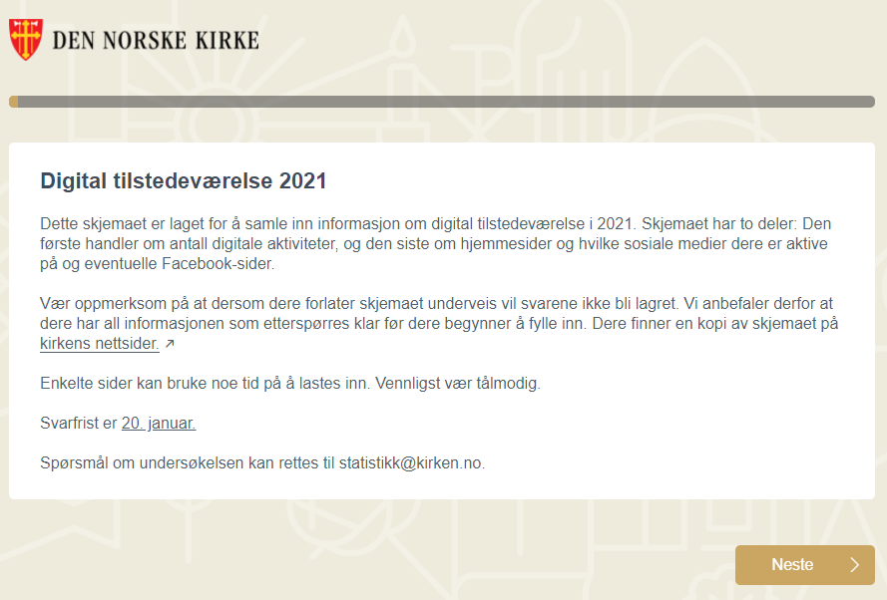

Slide 9
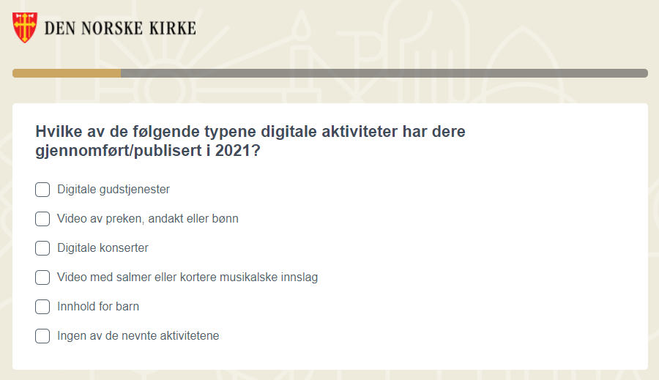

Slide 10
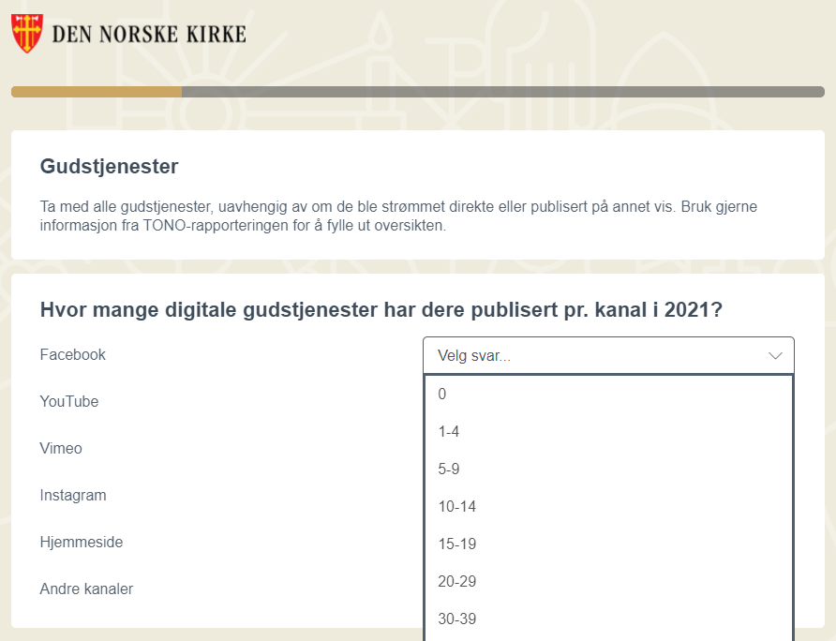

Slide 11
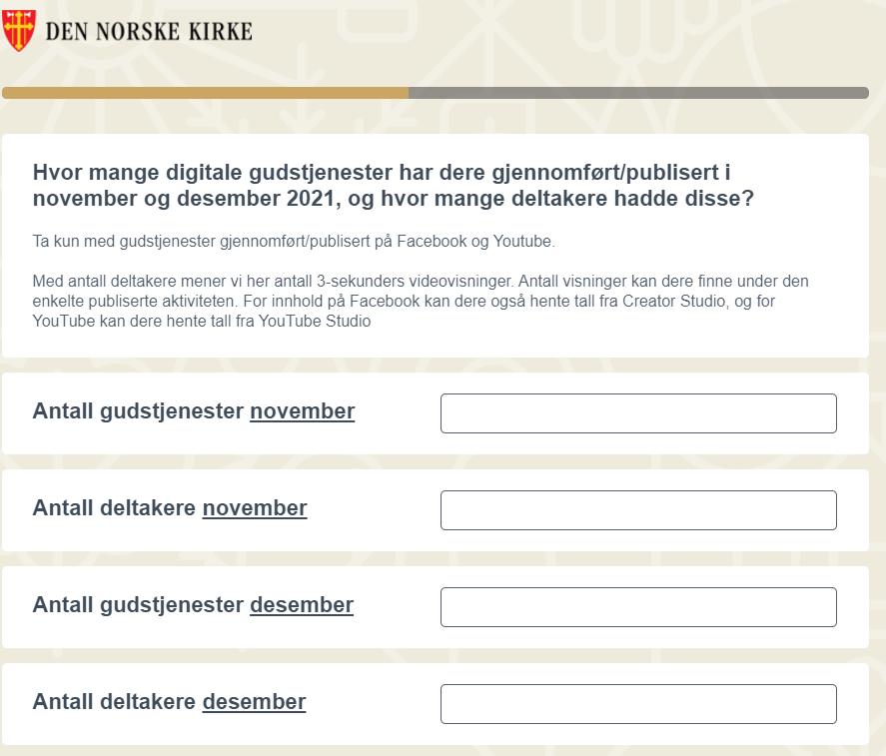

Slide 14
Facebook-sider

Slide 15
Husk å trykke på «Send inn»!

Slide 16
Takk for oppmerksomheten, og lykke til!

